Slide 1
Codination for window
By kujamin

Slide 2
테스트 예제는
코드 :asdf_main.js 와
MSDN 같은 웹 문서 :테스트 네이버 포스트를 이용하세요.

Slide 3
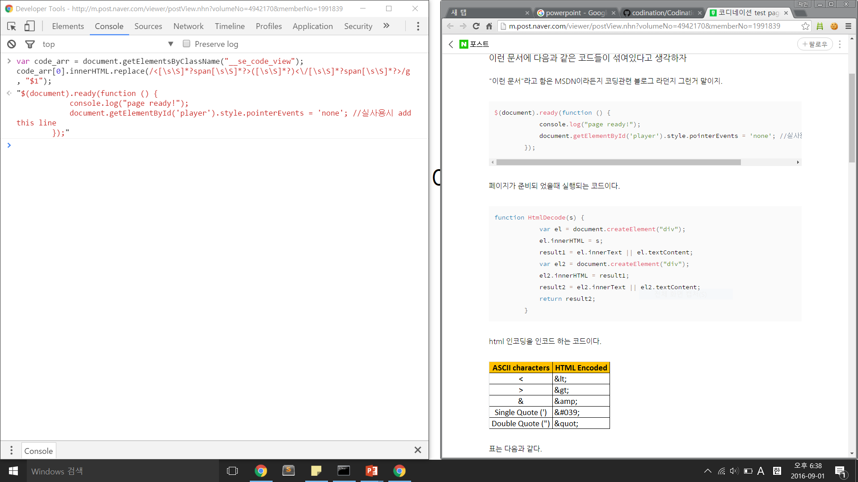
정규식 코드:
var code_arr = document.getElementsByClassName("__se_code_view");
code_arr[0].innerHTML.replace(/<[\s\S]*?span[\s\S]*?>([\s\S]*?)<\/[\s\S]*?span[\s\S]*?>/g , "$1");

Slide 4
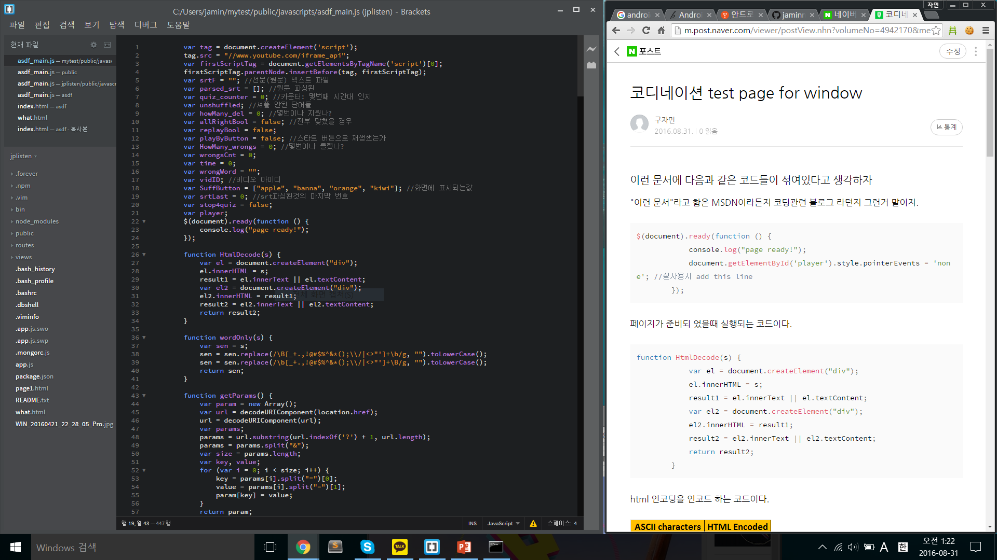
간단한 설명: 감지 영역에 코드가 있으면 그 코드를 보여준다 – IDE 안에 한쪽은 코드 한쪽은 MSDN 같은 웹 문서
감지 영역

Slide 5
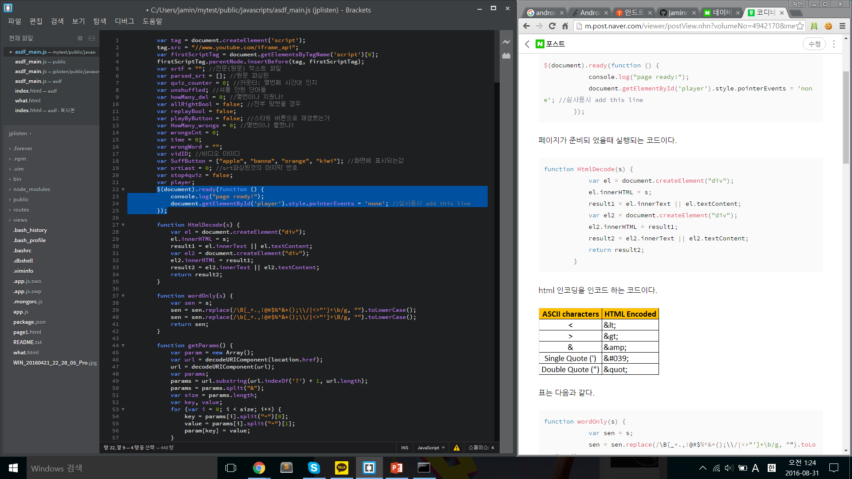
예시 1
감지 영역

Slide 6
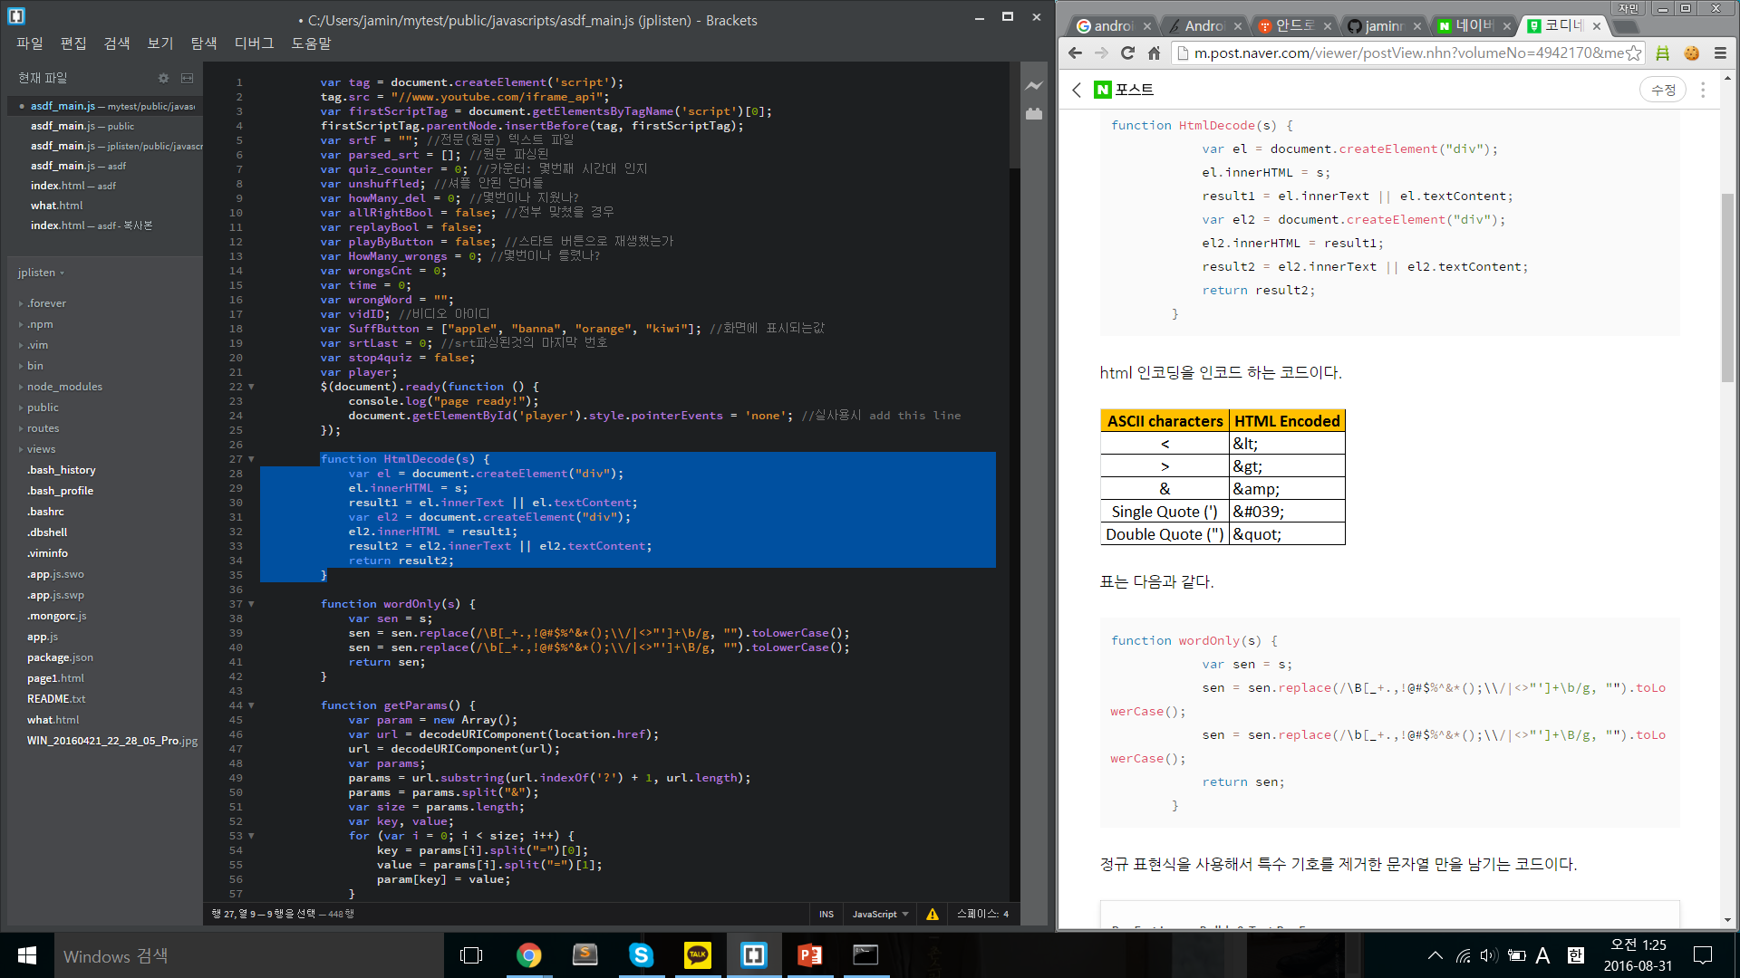
예시 2
감지 영역

Slide 7
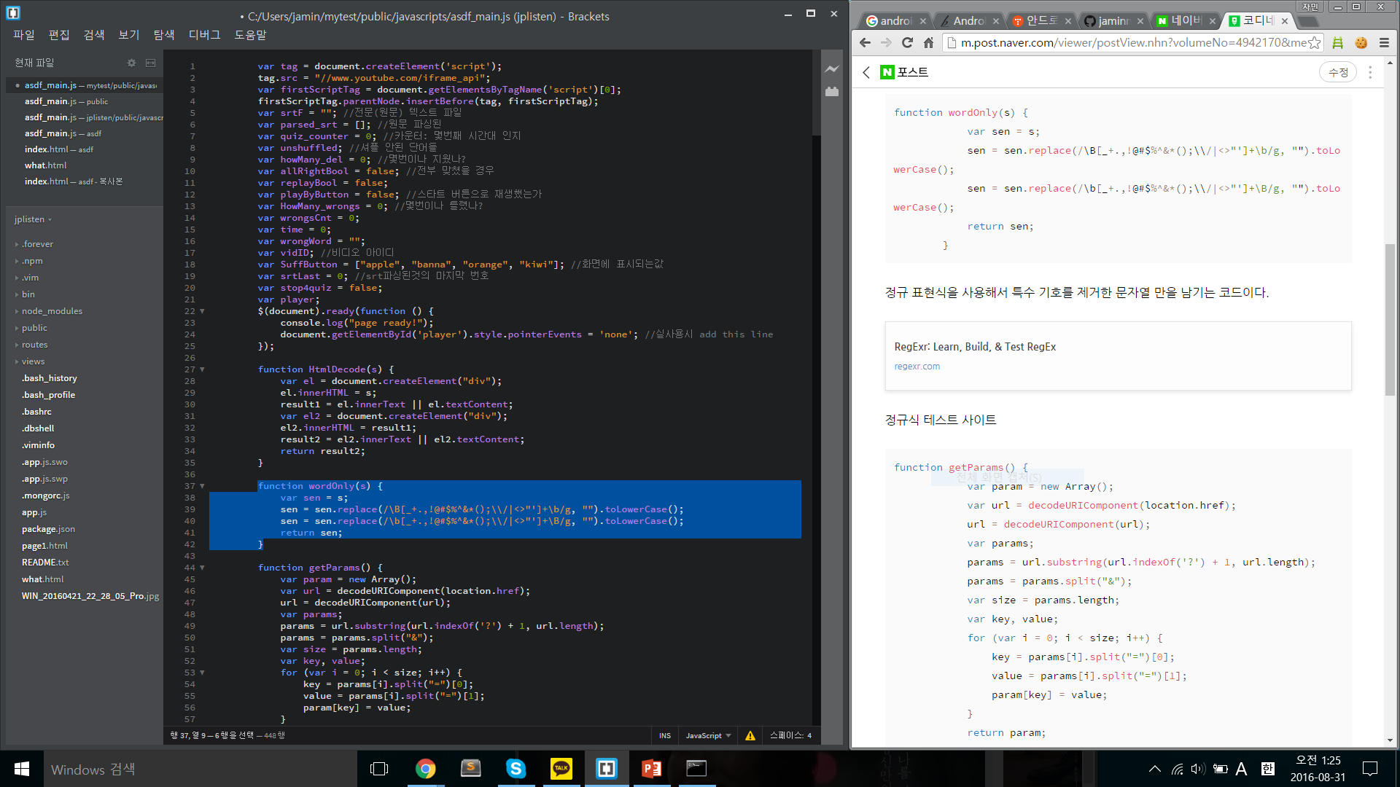
예시 2
감지 영역

Slide 8
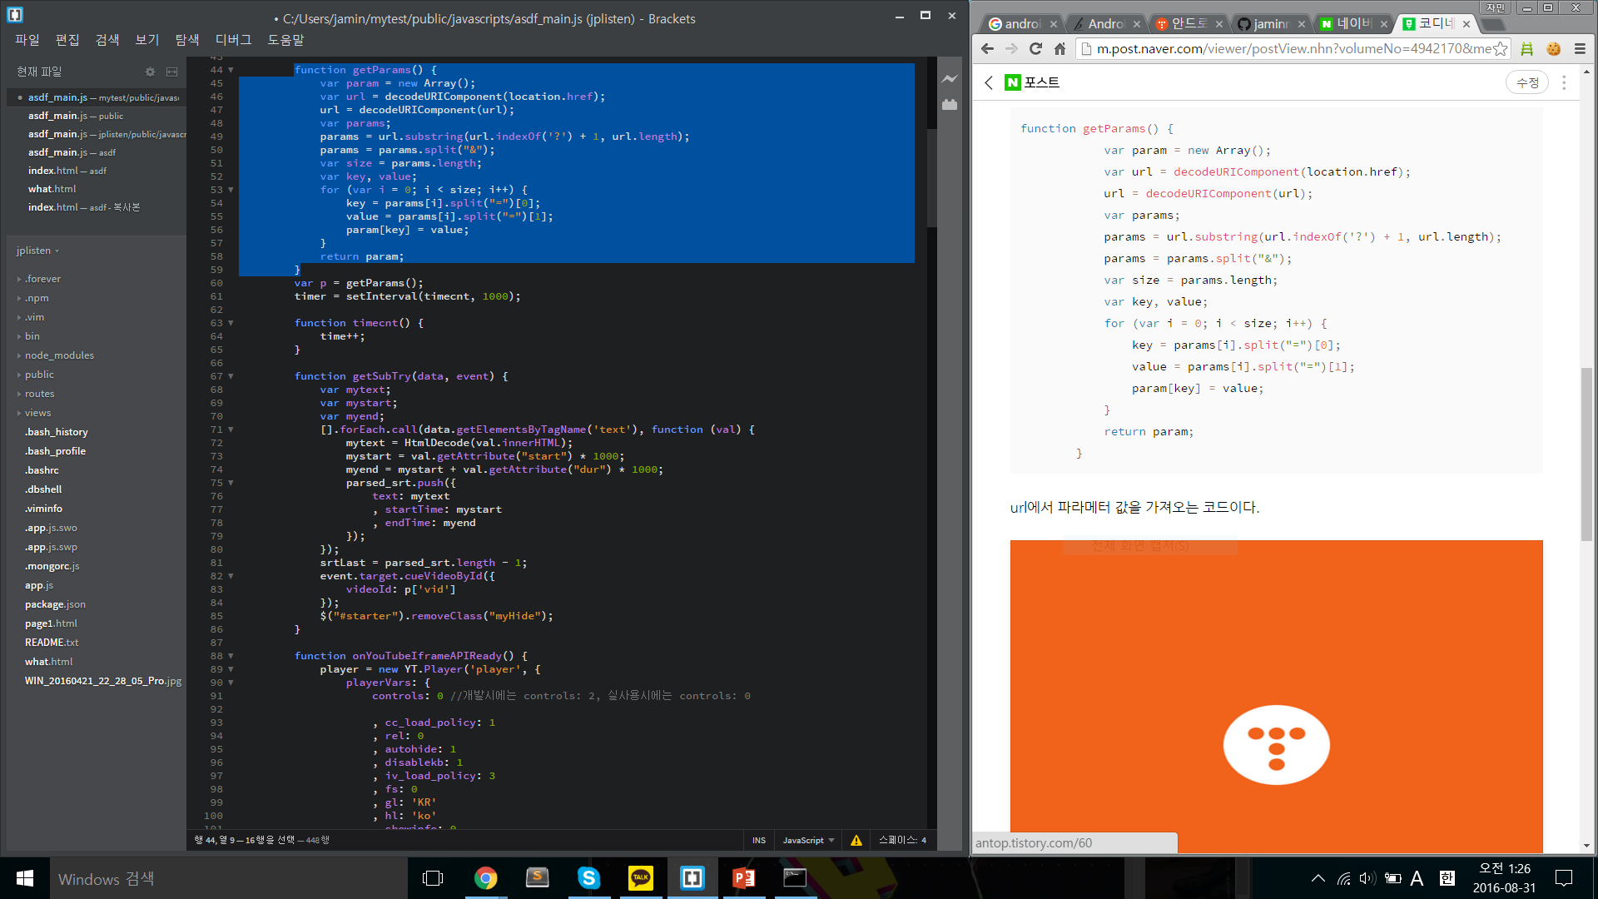
예시 2
감지 영역

